Slide 1
tento rok iba on-line
EDUMETRIA 2020
Spoločné uvažovanie
o hodnotení, testovaní a meraní vo vzdelávaní

Slide 2
AKO SA PÝTAŤ V DOTAZNÍKOCH (aby sme sa naozaj dozvedeli to, čo chceme vedieť) Vladimír Burjan

Slide 3
Kto sa veľa pýta, veľa sa dozvie. ľudová múdrosť
(Ale iba ak sa vie pýtať.)

Slide 4
Kde sa učitelia najčastejšie stretávajú s dotazníkmi?
dotazníky sú často súčasťou záverečných prác v rámci kontinuálneho vzdelávania
dotazníky sa využívajú v rámci evaluácie (vyhodnocovania) rôznych projektov
dotazníky môžu byť vhodným nástrojom spätnej väzby (od učiteľov, od žiakov, od rodičov)

Slide 8
Základné druhy dotazníkov
Informačné dotazníky – zisťujeme fakty a zbierame „objektívne“ dáta o respondentoch (napr. sčítanie obyvateľstva, nástup do zamestnania)
Prieskumné dotazníky – zisťujeme názory, postoje, pocity respondentov (napr. prieskum spokojnosti spotrebiteľov)
Diagnostické (projekčné) dotazníky – diagnostikuje-me osobnosť alebo charakterové rysy respondentov (napr. prijímanie do niektorých povolaní – piloti, policajti...)

Slide 9
Tvorba dotazníka
Administrácia dotazníka
Vyhodnotenie dotazníka

Slide 10
Základné dve vlastnosti každého merania, ktoré musíme strážiť: validita a reliabilita

Slide 11
Validita Čo meriame? Naozaj meriame to, čo chceme merať? Reliabilita Ako presne / spoľahlivo to meriame? S akou chybou to meriame?

Slide 12
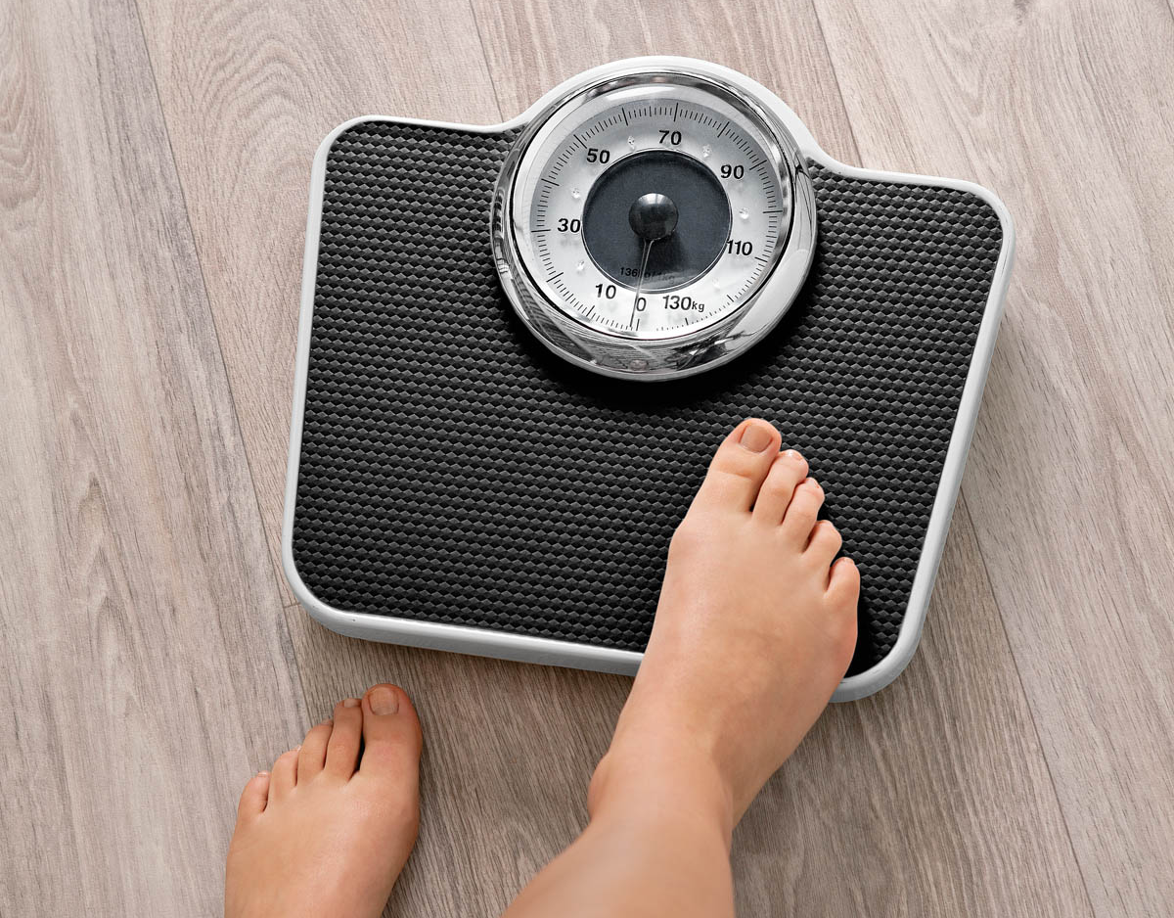

Slide 13
Čo všetko môže ohroziť validitu a reliabilitu merania dotazníkom?

Slide 14
Respondent nerozumie otázkam
príliš dlhé texty otázok
neznáme slová (napr. cudzie) Čo vo vás evokuje pojem ostrakizácia?
nejednoznačné formulácie Kedy ste boli naposledy smutní? Ako dávno ste boli naposledy smutní? Pri akej príležitosti ste boli naposledy smutní?

Slide 15
Respondent nepozná odpovede
Aké vzdelanie má tvoj otec?
Koľko máte doma kníh?
Aký príjem má vaša rodina?
V koľkých rokoch ti vypadli mliečne zuby?

Slide 16
Respondent nevie odpovedať
možno by to vedel povedať, ale nevie to napísať
u chlapcov je to väčší problém ako u dievčat (najmä ak ide o popisovanie pocitov)
Aký je podľa teba zmysel života?

Slide 17
Respondent nestíha/nevládze odpovedať
limitujúcim faktorom je nedostatok času
limitujúcim faktorom je únava, strata pozornosti a záujmu
Pri tvorbe dotazníka preto sledujeme skôr celkový čas potrebný na jeho vyplnenie než počet otázok. U detí by nemal prekročiť 10 – 15 minút, u dospelých 20 – 25 minút.

Slide 18
Respondent sa bojí odpovedať
keď sa pýtame na príliš osobné, intímne veci
keď respondent nemá dôveru v administrátora či autora dotazníka
keď dotazník zadáva nadriadený respondenta (hrozí aj v prípade vzťahu učiteľ – žiak)

Slide 19
Respondent nemá motiváciu odpovedať
nechá veľa otázok bez odpovede
odpovede „odflákne“ (odpovedá jednoslovne)
odpovedá zámerne nepravdivo, vtipne...

Slide 20
Respondent prikrášľuje sám seba alebo dáva „očakávané“ odpovede
aby vyzeral lepším, ako v skutočnosti je
aby urobil učiteľovi / výskumníkovi radosť
aby nemusel rozmýšľať
Je správne vysmievať sa spolužiakom?
Vysmievaš sa niekedy spolužiakom?

Slide 21
Niekoľko tipov k administrácii (zadávaniu) dotazníkov

Slide 22
Administrácia dotazníkov
Iniciátor. Malo by byť jasné, kto je autorom či zadávateľom dotazníka (nie „jedna známa ma požiadala, aby som vám zadala takýto dotazník“).
Účel. Malo by byť jasné, čo je účelom dotazníka (t. j. čo zisťuje a ako budú použité jeho výsledky).
Nakladanie s dátami. Malo by byť jasné, kto sa do-stane k výsledkom a ako sa s nimi bude nakladať.
Anonymita. Spôsob vypĺňania a odovzdávania ano-nymných dotazníkov musí byť taký, aby respondenti nemali pochybnosti o anonymite.

Slide 23
Administrácia dotazníkov
Pokyny. Jasné pokyny na vypracovanie.
Čas. Dostatok času na vypracovanie.
Doma či v škole?
Doma: viac času, lepšie sa sústredia, ale hrozia zásahy rodičov, zabudnú dotazník po vyplnení doniesť...
V škole: menej času, horšie sa sústredia, ale nebude im do toho nikto zasahovať a dotazníky dostaneme späť od všetkých.

Slide 24
Ďakujem za pozornosť.
burjan@exam.sk

